Slide 1
KIẾN TRÚC MÁY TÍNH
Computer Architecture
Th.s Nguyễn Hồng Nam
nnhnam@cse.hcmut.edu.vn

Slide 2
Chương 4
Bộ nhớ

Slide 3
Nội dung
1. Khái niệm về tổ chức thứ bâc của bộ nhớ
2. Bộ nhớ chính
3. Bộ nhớ Cache
4. Bộ nhớ ngoài
5. Bộ nhớ ảo

Slide 4
Các đặc trung của hệ thống nhớ
Vị trí
 Bên trong CPU:
tập thanh ghi
 Bộ nhớ trong
 bộ nhớ chính
 bộ nhớ cache
 Bộ nhớ ngoài: các thiết bị nhớ
 Dung lượng
 Độ dài từ nhớ (tính bằng bit: 16, 32 bit)
 Số lượng từ nhớ

Slide 5
Các đặc trung của hệ thống nhớ(tt)
 Đơn vị truyền
 Từ nhớ (word)
 Khối nhớ (block)
 Phương pháp truy nhập
 Truy nhập tuần tự (băng từ)
 Truy nhập trực tiếp (các loại đĩa)
 Truy nhập ngẫu nhiên (bộ nhớ bán dẫn)
 Truy nhập liên kết (cache)

Slide 6
Các đặc trung của hệ thống nhớ(tt)
Hiệu năng (performance)
 Thời gian truy nhập
 Chu kỳ nhớ
 Tốc độ truyền
Kiểu vật lý
 Bộ nhớ bán dẫn
 Bộ nhớ từ
 Bộ nhớ quang

Slide 7
Các đặc trung của hệ thống nhớ(tt)
Các đặc tính vật lý
Khả biến / Không khả biến (volatile / nonvolatile)
 Xoá được / không xoá được
Tổ chức

Slide 8
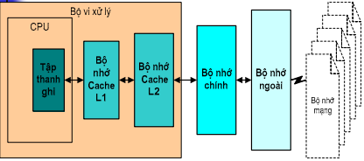
1. Khái niệm về tổ chức thứ bậc của bộ nhớ
Phân cấp hệ thống nhớ
Từ trái sang phải:
 dung lượng tăng dần
 tốc độ giảm dần
 giá thành/1bit giảm dần

Slide 9
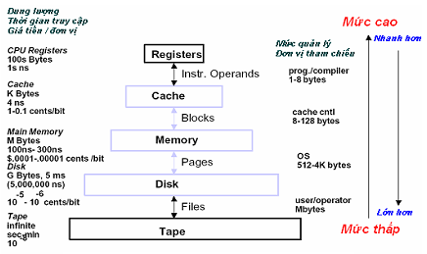
1. Khái niệm về tổ chức thứ bậc của bộ nhớ
Phân cấp hệ thống nhớ (tt)

Slide 10
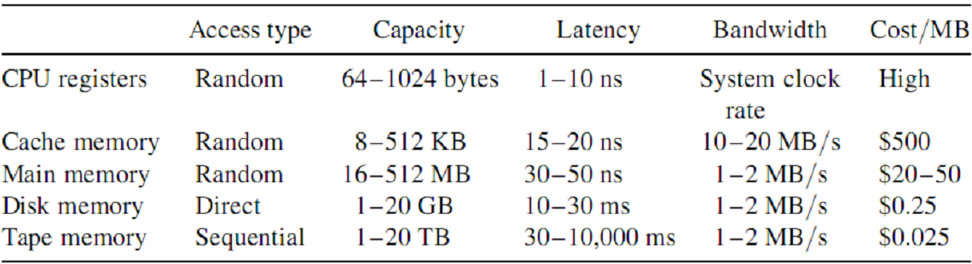
1. Khái niệm về tổ chức thứ bậc của bộ nhớ
Các tham số trong phân cấp bộ nhớ(tt)

Slide 11
1. Khái niệm về tổ chức thứ bậc của bộ nhớ
Các thành phần phân cấp bộ nhớ
Thanh ghi của CPU
Kích thước rất nhở (vài chục byte tới vài KB)
Tốc độ rất nhanh, thời gian truy cập khoảng 0.25 ns
Giá thành đắt
Lưu trữ tạm thời dữ liệu đầu vào và ra cho các lệnh

Slide 12
1. Khái niệm về tổ chức thứ bậc của bộ nhớ
Các thành phần phân cấp bộ nhớ(tt)
Cache
Kích thước nhỏ (64KB tới 16MB)
Tốc độ nhanh, thời gian truy cập khoảng 1 – 5ns
Giá thành đắt
Lưu trữ lệnh và dữ liệu cho CPU
Còn được gọi là “bộ nhớ thông minh” (smart memory)

Slide 13
1. Khái niệm về tổ chức thứ bậc của bộ nhớ
Các thành phần phân cấp bộ nhớ(tt)
Bộ nhớ chính
Kích thước lớn, dung lượng từ 256MB tới 4GB cho các hệ 32bits
Tốc độ chậm, thời gian truy cập từ 50 – 70ns
Lưu trữ lệnh và dữ liệu cho hệ thống và người dùng
Giá thành rẻ

Slide 14
1. Khái niệm về tổ chức thứ bậc của bộ nhớ
Các thành phần phân cấp bộ nhớ(tt)
Bộ nhớ phụ
Kích thước rất lớn, dung lượng từ 20GB tới 1000GB
Tốc độ rất chậm, thời gian truy cập khoảng 5ms
Lưu trữ lượng dữ liệu lớn dưới dạng file trong thời gian lâu dài
Giá thành rất rẻ

Slide 15
1. Khái niệm về tổ chức thứ bậc của bộ nhớ
Vai trò của mô hình phân cấp
Nâng cao hiệu năng hệ thống
Dung hòa được CPU có tốc độ cao với bộ nhớ chính và bộ
Thời gian truy cập dữ liệu trung bình của CPU từ hệ thống bộ nhớ gần bằng thời gian truy cập cache
Giảm giá thành sản xuất
Các thành phần đắt tiền sẽ được sử dụng với dung lượng nhỏ hơn
Các thành phần rẻ hơn được sử dụng với dung lượng lớn hơn

Slide 16
Phân loại bộ nhớ
Dựa vào kiểu truy cập
Bộ nhớ truy cập ngẫu nhiên (RAM: Random Access Memory)
Bộ nhớ truy cập tuần tự (SAM: Serial Access Memory)
Bộ nhớ chỉ đọc (ROM: Read Only Memory)

Slide 17
Phân loại bộ nhớ(tt)
Dựa vào khả năng chịu đựng/ lưu giữ thông tin
Bộ nhớ không ổn định (volatile memory): thông tin lưu trữ bị mất khi tắt nguồn
Bộ nhớ ổn định: thông tin lưu trữ được giữ lại khi tắt nguồn

Slide 18
Phân loại bộ nhớ(tt)
Dựa vào công nghệ chế tạo
Bộ nhớ bán dẫn: ROM, RAM
Bộ nhớ từ: HDD, FDD, tape
Bộ nhớ quang: CD, DVD

Slide 19
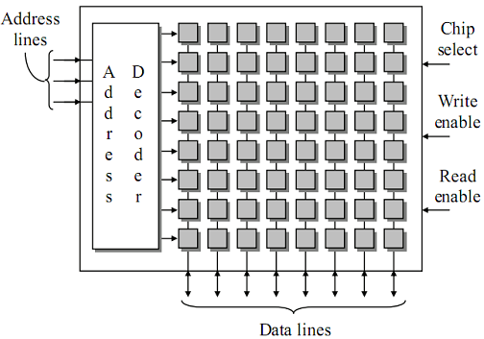
Tổ chức mạch nhớ

Slide 20
Tổ chức của thiết bị nhớ
Address lines:
Các đường địa chỉ nối tới bus A
Truyền tín hiệu địa chỉ từ CPU tới mạch nhớ
Address decoder:
Bộ giải mã địa chỉ
Sử dụng địa chỉ để chọn ra và kích hoạt ô nhớ/dòng nhớ cần truy nhập
Data lines
Các đường dữ liệu kết nối với bus D
Truyền dữ liệu từ bộ nhớ về CPU và ngược lại

Slide 21
Tổ chức của thiết bị nhớ(tt)
Chip select CS:
Chân tín hiệu chọn chip
Chip nhớ được kích hoạt khi CS=0. Thông thường CPU chỉ làm việc với 1 chip nhớ tại 1 thời điểm
Write enable WE:
Chân tín hiệu cho phép ghi
Cho phép ghi vào đường nhớ khi WE = 0
Read enable RE
Chân tín hiệu cho phép đọc
Cho phép đọc dữ liệu từ đường nhớ khi RE =0

Slide 22
Băng thông của bộ nhớ
Số dữ liệu được truy xuất từ bộ nhớ trong thời gian 1 giây.
Băng thông = dữ liệu 1 lần truy cập / thời gian một chu kỳ bộ nhớ
Để tăng băng thông:
Giảm thời gian của một chu kỳ truy xuất
Chia bộ nhớ thành nhiều hộc (bank), mà mỗi hộc có bộ điều khiển đọc/ghi riêng biệt.

Slide 23
Tốc độ của bộ nhớ phân cấp
Hệ thống có bộ nhớ phân thành 2 cấp.
Cấp 1 có thời gian truy xuất T₁ = 0.01 µs.
Cấp 2 có thời gian truy xuất T₂ = 0.1 µs.
Một word phải được chuyển đến Cấp 1 để có thể truy xuất bởi CPU.
Một “hit”: là khi CPU tìm thấy word cần tìm trong bộ nhớ cấp 1.
Một “miss”: ngược lại (khi đó phải truy xuất bộ nhớ cấp 2).
T_{tb} = [T₁ * hit_rate + (T₁+T₂) * miss_rate] / số lần truy cập.
Hit + Miss = số lần truy cập.

Slide 24
2. Bộ nhớ chính
Giới thiệu ROM và RAM
ROM và RAM là một trong những bộ nhớ chính của máy tính dùng lưu trữ các chương trình và dữ liệu trong suốt quá trình hoạt động
ROM và RAM được tạo ra với nhiều chủng loại khác nhau, đáp ứng mọi nhu cầu sử dụng của người dùng
ROM (Read-Only Memory – bộ nhớ chỉ đọc)
RAM(Random Access Memory – bộ nhớ truy xuất ngẫu nhiên

Slide 25
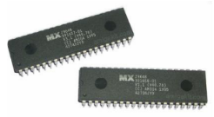
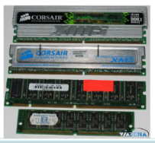
2. Bộ nhớ chính
Bộ nhớ ROM
Bộ nhớ RAM

Slide 26
2. Bộ nhớ chính
ROM (Read Only Memory)
Là bộ nhớ chỉ đọc
Ghi thông tin vào ROM bằng cách sử dụng các thiết bị hoặc phương pháp đặc biệt
ROM là bộ nhớ ổn định: tất cả thông tin vẫn được duy trì khi mất nguồn nuôi
Là bộ nhớ bán dẫn: mỗi ô nhớ là một cổng bán dẫn
Thường dùng để lưu trữ thông tin hệ thống: thông tin phần cứng và BIOS

Slide 27
2. Bộ nhớ chính
ROM (Read Only Memory) (tt)
Lưu trữ các thông tin sau:
Thư viện các chương trình con
Các chương trình điều khiển hệ thống (BIOS)
Các bảng chức năng
Vi chương trình

Slide 28
2. Bộ nhớ bán dẫn
Các loại ROM
ROM nguyên thủy (Ordinary ROM)
ROM các thế hệ đầu tiên
Sử dụng tia cực tím để ghi thông tin
PROM (Programmable ROM)
ROM có thể lập trình
Thông tin có thể được ghi vào PROM nhờ thiết bị đặc biệt gọi là bộ lập trình PROM

Slide 29
2. Bộ nhớ bán dẫn
Các loại ROM (tt)
EPROM (Erasable programmable read-only memory)
Là ROM có thể lập trình và xóa được
Thông tin trong EPROM có thể xóa bằng cách chiếu các tia cực tím có cường độ cao
EEPROM
Là EPROM nhưng nội dung có thể xóa bằng điện
Có thể ghi được thông tin sử dụng phần mềm chuyên dụng

Slide 30
2. Bộ nhớ bán dẫn
Các loại ROM (tt)
Flash memory
Là một dạng EEPROM nhưng có tốc độ đọc và ghi thông tin nhanh hơn
Bộ nhớ flash chỉ có thể đọc/ ghi thông tin theo khối

Slide 31
2. Bộ nhớ bán dẫn
RAM (Random Access Memory)
Là bộ nhớ truy cập ngẫu nhiên (mỗi ô nhớ được tri cập ngẫu nhiên, bằng tốc độ)
Bộ nhớ đọc-ghi (Read/Write Memory)
Là bộ nhớ không ổn định (dễ bay hơi): mọi thông tin lưu trữ sẽ bị mất khi tắt nguồn
Là bộ nhớ bán dẫn. Mỗi ô nhớ là một cổng bán dẫn

Slide 32
2. Bộ nhớ bán dẫn
RAM (Random Access Memory) (tt)
Sử dụng để lưu trữ thông tin hệ thống và của người dùng
Thông tin hệ thống: thông tin phần cứng & hệ điều hành
Thông tin người dùng: mã lệnh và dữ liệu các chương trình ứng dụng

Slide 33
2. Bộ nhớ bán dẫn
Các loại RAM
RAM tĩnh (SRAM)
RAM động (DRAM)

Slide 34
2. Bộ nhớ bán dẫn
SRAM (Static) – RAM tĩnh
Mỗi bit của SRAM là một mạch lật flip-flop
Thông tin lưu trong các bit SRAM luôn ổn định, không cần phải làm tươi định kỳ
SRAM nhanh nhưng đắt hơn DRAM

Slide 35
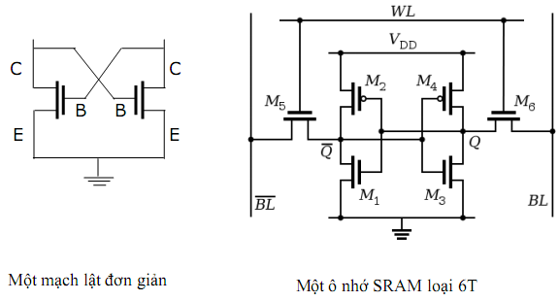
2. Bộ nhớ bán dẫn
Cấu tạo của SRAM

Slide 36
2. Bộ nhớ bán dẫn
Đặc điểm của SRAM
SRAM sử dụng mạch lật trigơ lưỡng ổn (bistable latching circuit) để lưu 1 bit thông tin
Mỗi mạch lật lưu 1 bit thường sử dụng 6, 8, 10 transistor (gọi là mạch 6T, 8T, 10T)

Slide 37
2. Bộ nhớ bán dẫn
Đặc điểm của SRAM(tt)
SRAM thường có tốc độ truy cập nhanh vì:
Các bit có cấu trúc đối xứng
Các mạch nhớ SRAM chấp nhận tất cả các chân địa chỉ tại một thời điểm (không dồn kênh)
SRAM đắt vì:
Nó sử dụng nhiều transistor cho một bit hơn DRAM
Vì cấu trúc bên trong phức tạp hơn, mật độ của SRAM thấp hơn DRAM

Slide 38
2. Bộ nhớ bán dẫn
DRAM (Dynamic) – RAM động
Các bit được lưu trữ trên tụ điện
Thông tin lưu trong bit DRAM không được ổn định, và phải được làm tươi định kỳ
DRAM chậm hơn SRAM nhưng rẻ hơn

Slide 39
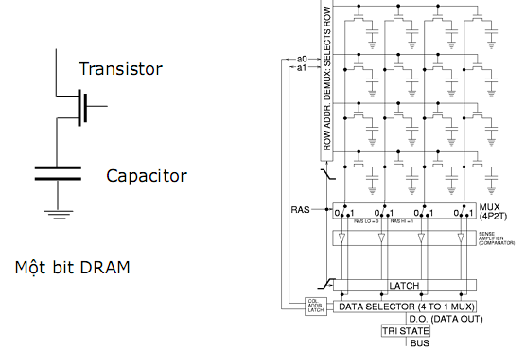
2. Bộ nhớ bán dẫn
Cấu tạo của DRAM (Dynamic)

Slide 40
2. Bộ nhớ bán dẫn
Đặc điểm của DRAM
Bit của DRAM dựa trên 1 tụ điện và 1 transistor
2 mức tích điện của tụ sẽ biểu diễn 2 mức logic:
Không tích điện: mức 0
Tích đầy điện: mức 1

Slide 41
2. Bộ nhớ bán dẫn
Đặc điểm của DRAM(tt)
Do tụ thường tự phóng điện, điện tích trong tụ điện có xu hướng bị tổn hao
Cần nạp lại thông tin trong tụ thường xuyên để tránh mất thông tin
Việc nạp lại thông tin cho tụ là quá trình làm tươi (refresh), phải theo định kỳ
Các bit nhớ của DRAM thường được sắp xếp thành ma trận:
Một tụ + một transitor -> một bit
Các bit được tập hợp thành các cột và dòng

Slide 42
2. Bộ nhớ bán dẫn
Đặc điểm của DRAM(tt)
DRAM chậm hơn SRAM vì:
Cần làm tươi định kỳ
Quá trình nạp điện tụ mất thời gian
Các mạch DRAM thường dùng kỹ thuật dồn kênh (địa chỉ cột/ hàng) để tiết kiệm đường địa chỉ
DRAM rẻ hơn SRAM vì:
Cấu trúc đơn giản, sử dụng ít transistor
Mật độ cấy cao hơn

Slide 43
2. Bộ nhớ bán dẫn
Các loại DRAM
SDRAM: Synchronous DRAM
SRD SDRAM: (Single Data Rate SDRAM) chấp nhận 1 thao tác đọc/ ghi và chuyển 1 từ dữ liệu trong 1 chu kỳ đồng hồ; tốc độ 100MHz, 133MHz

Slide 44
2. Bộ nhớ bán dẫn
Các loại DRAM (tt)
DDR SDRAM: Double Data Rate SDRAM
DDR1 SDRAM: DDR 266, 333, 400: có khả năng chuyển 2 từ dữ liệu trong 1 chu kỳ
DDR2 SDRAM: DDR2 400, 533, 800: có khả năng chuyển 4 từ dữ liệu trong 1 chu kỳ
DDR3 SDRAM: DDR3 800, 1066, 1333, 1600: có khả năng chuyển 8 từ dữ liệu trong 1 chu kỳ

Slide 45
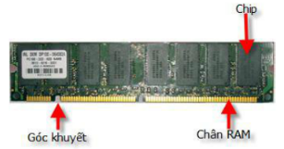
2. Bộ nhớ bán dẫn
SDR SDRAM (Single Data Rate Synchronous Dynamic RAM):
có tốc độ Bus từ 66/100/133MHz, tổng số chân của 2 mặt là 168 chân với tốc độ rộng dữ liệu là 64 bit, điện áp hoạt động là 3.3V và giao tiếp theo dạng DIMM

Slide 46

2. Bộ nhớ bán dẫn
DDR SDRAM (Double Data Rate Synchronous Dynamic RAM – DDRAM) :
có tốc độ Bus từ 200/266/333/400MHz, tổng số chân của 2 mặt là 184 chân với tốc độ rộng dữ liệu là 64 bit, điện áp hoạt động là 2.5V và giao tiếp theo dạng DIMM

Slide 47

2. Bộ nhớ bán dẫn
DDR II (Double Data Rate II Synchronous Dynamic RAM) :
có tốc độ Bus từ 533/667/800/1066MHz, tổng số chân của 2 mặt là 240 chân, điện áp hoạt động là 1.8V và giao tiếp theo dạng DIMM

Slide 48

2. Bộ nhớ bán dẫn
DDR III (Double Data Rate III Synchronous Dynamic RAM) :
có tốc độ Bus từ 800/1066/1333/1600MHz, tổng số chân của 2 mặt là 240 chân, điện áp hoạt động là 1.5V và giao tiếp theo dạng DIMM

Slide 49

2. Bộ nhớ bán dẫn
RDRAM (RAM Bus DRAM) :
có tốc độ Bus từ 600/700/800/1066MHz, tổng số chân của 2 mặt là 184 chân, điện áp hoạt động là 2.5V và giao tiếp theo dạng RIMM

Slide 50
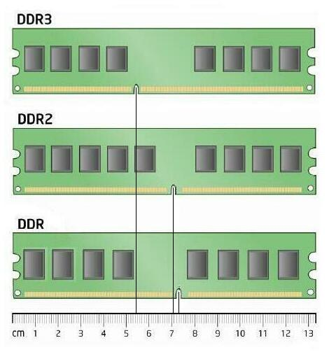
Phân biệt DDR, DDR II và DDR III
Theo trang : http://www.bixnet.com/

Slide 51
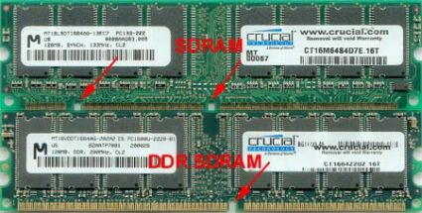
Phân biệt SDRAM, DDR
Theo trang : http://www.tomshardware.com/

Slide 52
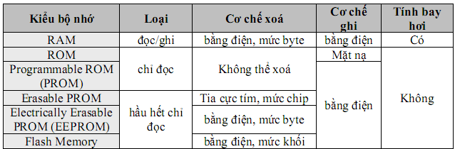
Tổng hợp các kiểu bộ nhớ BD

Slide 53
Xác suất truy cập dữ liệu trong BNT
Nguyên tắc được áp dụng cho việc thâm nhập dữ liệu: nguyên tắc về không gian và nguyên tắc về thời gian
Nguyên tắc về thời gian: cho biết các ô nhớ được hệ thống xử lý thâm nhập có khả năng sẽ được thâm nhập trong tương lai gần.
Nguyên tắc về không gian: cho biết, bộ xử lý thâm nhập vào một ô nhớ thì có nhiều khả năng thâm nhập vào ô nhớ có địa chỉ kế tiếp do các lệnh được sắp xếp thành chuỗi có thứ tự.

Slide 54
3. Bộ nhớ Cache
Cache là thành phần nhớ trong sơ đồ phân cấp bộ nhớ máy tính
Nó hoạt động như thành phần trung gian, trung chuyển dữ liệu từ bộ nhớ chính về CPU và ngược lại
Vị trí
Với các hệ thống cũ, cache thường nằm ngoài CPU
Với các CPU mới, cache thường được tích hợp vào trong CPU

Slide 55
3. Bộ nhớ Cache
Dung lượng thường nhỏ
Với các hệ thống cũ: 16K, 32K,..., 128K
Với các hệ thống mới: 256K, 512K, 1MB, 2MB, …
Tốc độ truy nhập của cache nhanh hơn so với tốc độ bộ nhớ chính
Giá thành cache (tính trên bit) thường đắt hơn so với bộ nhớ chính
Với các hệ thống CPU mới, cache thường được chia thành nhiều mức:
Mức 1: 16 – 32 KB có tốc độ rất cao
Mức 2: 1 -16MB có tốc độ khá cao

Slide 56
3. Bộ nhớ Cache
Vai trò của Cache
Nâng cao hiệu năng hệ thống:
Dung hòa giữa CPU có tốc độ cao và bộ nhớ chính tốc độ thấp (giảm số lượng truy cập trực tiếp của CPU vào bộ nhớ chính)
Thời gian trung bình CPU truy cập hệ thống bộ nhớ gần bằng thời gian truy cập cache
Giảm giá thành sản xuất
Nếu 2 hệ thống có cùng hiệu năng thì hệ thống có cache sẽ rẻ hơn
Nếu 2 hệ thống cùng giá thành, hệ thống có cache sẽ nhanh hơn

Slide 57
3. Bộ nhớ Cache
Các nguyên lý hoạt động của Cache
Cache được coi là bộ nhớ thông minh:
Cache có khả năng đoán trước yêu cầu về lệnh và dữ liệu của CPU
Dữ liệu và lệnh cần thiết được chuyển trước từ bộ nhớ chính về cache -> CPU chỉ truy nhập cache -> giảm thời gian truy nhập bộ nhớ
Cache hoạt động dựa trên 2 nguyên lý cơ bản:
Nguyên lý cục bộ/ lân cận về không gian (spatial locality)
Nguyên lý cục bộ/ lân cận về thời gian (temporal locality)

Slide 58
3. Bộ nhớ Cache
Các nguyên lý hoạt động của Cache (tt)
Cục bộ (lân cận) về không gian:
Nếu một vị trí bộ nhớ được truy cập, thì khả năng/ xác suất các vị trí gần đó được truy cập trong thời gian gần tới là cao
Áp dụng với các mục dữ liệu và các lệnh có thứ tự tuần tự theo chương trình
Hầu hết các lệnh trong chương trình có thứ tự tuần tự, do đó cache đọc một khối lệnh trong bộ nhớ, mà bao gồm cả các phần tử xung quanh vị trí phần tử hiện tại được truy cập

Slide 59
3. Bộ nhớ Cache
Các nguyên lý hoạt động của Cache (tt)
Cục bộ (lân cận) về thời gian:
Nếu một vị trí bộ nhớ được truy cập, thì khả năng nó sẽ được truy cập trong thời gian gần tới là cao
Áp dụng với các mục dữ liệu và các lệnh trong vòng lặp
Cache đọc khối dữ liệu trong bộ nhớ bao gồm tất cả các thành phần trong vòng lặp

Slide 60
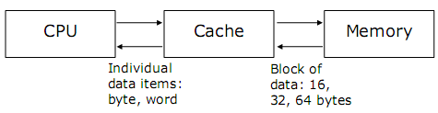
3. Bộ nhớ Cache
Trao đổi dữ liệu
CPU đọc/ ghi từng mục dữ liệu riêng biệt từ/ vào cache
Cache đọc/ ghi khối dữ liệu từ/ vào bộ nhớ

Slide 61
3. Bộ nhớ Cache
Hệ số Hit và Miss của Cache
Hit là sự kiện CPU truy cập tới mục dữ liệu/ mục tin mà tìm được trong cache
Xác suất xảy ra Hit được gọi là hệ số hit H
0<= H <= 1
H càng cao thì cache càng tốt
Miss là sự kiện CPU truy cập tới mục dữ liệu mà không tìm thấy nó trong cache
Khả năng xảy ra Miss gọi là hệ số miss hay 1-H
0<= (1-H) <= 1
Hệ số miss thấp thì hiệu quả cache cao

Slide 62
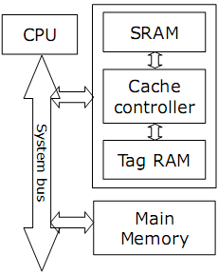
3. Bộ nhớ Cache
RAM lưu dữ liệu cache
Kiến trúc Cache – look aside
Cache và bộ nhớ cùng
được kết nối tới bus hệ thống
Cache và bộ nhớ chính
“thấy” chu kỳ bus CPU
tại cùng một thời điểm
Ưu:
Thiết kế đơn giản
Miss nhanh
Nhược
Hit chậm
RAM lưu địa
chỉ bộ nhớ

Slide 63
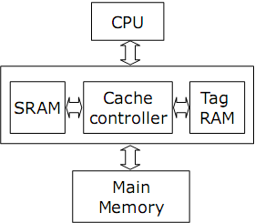
3. Bộ nhớ Cache
Kiến trúc Cache – look through
Cache nằm giữa CPU và
bộ nhớ chính
Cache “thấy” chu kỳ bus
CPU trước sau đó nó
“truyền” lại cho bộ nhớ chính
Ưu:
Hit nhanh
Nhược
Thiết kế phức tạp
Đắt; Miss chậm

Slide 64
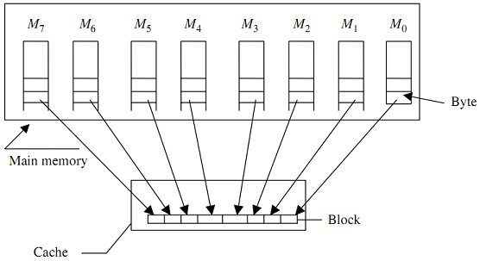
3. Bộ nhớ Cache
Tổ chức Cache
Tổ chức cache giải quyết vấn đề cache và bộ nhớ chính phối hợp làm việc với nhau như thế nào

Slide 65
3. Bộ nhớ Cache
Các kỹ thuật tổ chức Cache
Ánh xạ trực tiếp (direct mapping):
Đơn giản, nhanh
Ánh xạ cố định
Ánh xạ kết hợp đầy đủ (fully associative mapping):
Phức tạp, chậm
Ánh xạ linh hoạt
Ánh xạ tập kết hợp/ theo bộ (set): (set associative mapping)
Phức tạp
Nhanh, ánh xạ linh hoạt

Slide 66
3. Bộ nhớ Cache
Ánh xạ trực tiếp
Cache: Được chia thành n khối hoặc dòng (block or line), từ Line (0 tới n-1)
Bộ nhớ:
Được chia thành m trang (page), từ page 0 tới page m-1
Mỗi trang bộ nhớ có kích thước bằng cache
Mỗi trang có n lines, từ Line 0 tới Line n-1

Slide 67
3. Bộ nhớ Cache
Ánh xạ trực tiếp (tt)
Ánh xạ:
Line 0 của (page 0 tới page m-1) được ánh xạ tới Line 0 của cache
Line 1 của (page 0 tới page m-1) được ánh xạ tới Line 1 của cache
….
Line n-1 của (page 0 tới page m-1) được ánh xạ tới Line n-1 của cache

Slide 68
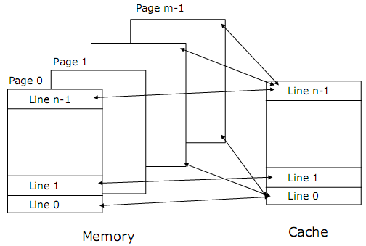
3. Bộ nhớ Cache
Ánh xạ trực tiếp (tt)

Slide 69

3. Bộ nhớ Cache
Địa chỉ ánh xạ trực tiếp
Tag (bit): là địa chỉ của trang trong bộ nhớ
Line (bit): là địa chỉ của line trong cache
Word (bit): là địa chỉ của word trong line

Slide 70
3. Bộ nhớ Cache
Địa chỉ ánh xạ trực tiếp (tt)
Ví dụ:
Đầu vào:
Kích thước bộ nhớ: 4GB
Kích thước cache: 1MB
Kích thước line: 32 byte
Đầu ra
Kích thước line: 32 byte = 25 -> Word = 5 bit
Kích thước cache: 1 MB = 210 -> có 210 / 25 = 25 lines -> Line = 5 bit
Tag = địa chỉ 32 bit – Line – Word = 32 – 5 – 5 = 22 bit

Slide 71
3. Bộ nhớ Cache
Ánh xạ trực tiếp
Ưu điểm :
Thiết kế đơn giản
Nhanh vì ánh xạ cố định: khi biết địa chỉ bộ nhớ có thể tìm nó trong cache rất nhanh
Nhược điểm:
Vì ánh xạ cố định nên khả năng xảy ra xung đột cao
Tỷ lệ hit thấp

Slide 72
3. Bộ nhớ Cache
Ánh xạ kết hợp (liên kết) đầy đủ
Cache: Được chia thành n khối hoặc dòng (block or line), từ Line 0 tới Line n-1
Bộ nhớ:
Được chia thành m khối hay dòng, từ Line 0 tới Line m-1
Kích thước mỗi dòng cache bằng kích thước một dòng bộ nhớ
Số lượng dòng trong bộ nhớ có thể lớn hơn nhiều số lương dòng của cache (m >>n)

Slide 73
3. Bộ nhớ Cache
Ánh xạ kết hợp (liên kết) đầy đủ (tt)
Ánh xạ :
Một dòng của bộ nhớ có thể ánh xạ tới dòng bất kì của cache
Line i của bộ nhớ có thể ánh xạ tới line j của cache

Slide 74
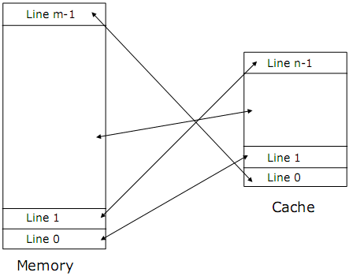
3. Bộ nhớ Cache
Ánh xạ kết hợp (liên kết) đầy đủ (tt)

Slide 75

3. Bộ nhớ Cache
Địa chỉ ánh xạ kết hợp đầy đủ
Tag (bit) là địa chỉ của line trong bộ nhớ (page =1)
Word (bit) là địa chỉ của từ trong line

Slide 76
3. Bộ nhớ Cache
Địa chỉ ánh xạ kết hợp đầy đủ (tt)
Ví dụ:
Input:
Kích thước bộ nhớ = 4GB
Kích thước cache = 1MB
Kích thước line = 32 byte
Output:
Kích thước Line = 32 byte = 25 -> Word = 5 bit
Tag = 32 bit – word = 32 – 5 = 27 bit

Slide 77
3. Bộ nhớ Cache
Ánh xạ kết hợp đầy đủ
Ưu:
Ít xung đột vì ánh xạ linh hoạt
Tỉ lệ hit cao hơn
Nhược:
Chậm vì phải tìm kiếm địa chỉ bộ nhớ trong cache
Phức tạp vì có thêm n bộ so sánh địa chỉ trong cache
Thường sử dụng cho cache có kích thước nhỏ

Slide 78
3. Bộ nhớ Cache
Ánh xạ tập kết hợp (liên kết theo nhóm)
Cache:
Được chia thành k đường (ways) có kích thước bằng nhau
Mỗi đường được chia thành n dòng (block or line), từ Line 0 tới Line n-1
Bộ nhớ:
Được chia thành m trang, từ page 0 tới page m-1
Kích thước trang page bằng kích thước way của cache
Mỗi trang có n line, từ Line 0 tới Line n-1

Slide 79
3. Bộ nhớ Cache
Ánh xạ tập kết hợp
Ánh xạ:
Page được ánh xạ tới Way (ánh xạ linh hoạt):
Một page bộ nhớ có thể được ánh xạ tới way bất kì của cache
Line của page ánh xạ tới line của way (ánh xạ cố định):
Line0 của page i được ánh xạ tới Line0 của way j;
Line1 của page I được ánh xạ tới Line1 của way j;
…
Line n-1 của page I được ánh xạ tới Linen-1 của way j;

Slide 80
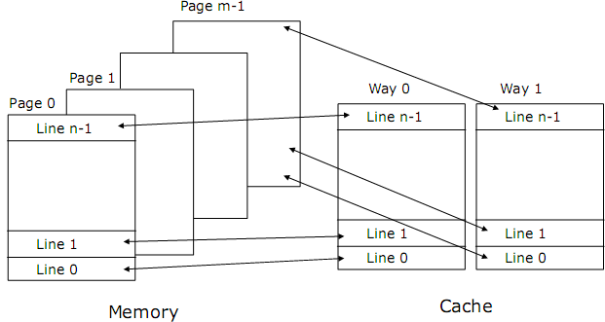
3. Bộ nhớ Cache
Ánh xạ tập kết hợp (tt)

Slide 81

3. Bộ nhớ Cache
Địa chỉ ánh xạ tập kết hợp
Tag (bit): là địa chỉ của trang trong bộ nhớ
Set (bit): là địa chỉ của line trong way của cache
Word (bit): là địa chỉ của word trong line

Slide 82
3. Bộ nhớ Cache
Địa chỉ ánh xạ tập kết hợp (tt)
Ví dụ:
Input:
Kích thước bộ nhớ: 4GB
Kích thước cache: 1MB, 2 ways
Kích thước Line: 32 byte
Output:
Line size =32 byte = 25 → Word = 5 bit
Cache size = 1MB = 210 →có 210 / 25 / 2 = 24 lines trong 1 way
Set = 4 bit
Tag = 32bit địa chỉ – Set – Word = 32 – 4 – 5 = 23 bit.

Slide 83
3. Bộ nhớ Cache
Ánh xạ tập kết hợp
Ưu:
Nhanh vì ánh xạ trực tiếp được sử dụng cho ánh xạ dòng
Ít xung đột vì ánh xạ từ trang nhớ tới đường của cache là linh hoạt
Tỷ lệ tìm thấy (hit) cao
Nhược:
Thiết kế và điều khiển phức tạp vì cache được chia thành các way.

Slide 84
3. Bộ nhớ Cache
Đọc/ ghi thông tin trong cache
Thao tác ghi:
Trường hợp tìm thấy (hit case):
Write through (ghi thẳng): mục dữ liệu được ghi vào cache và ghi vào bộ nhớ đồng thời
Write back (ghi trễ): mục dữ liệu trước tiên được ghi vào cache và cả dòng (block) chứa nó ở trong cache sẽ được ghi lại vào bộ nhớ sau đó, khi mà dòng đó bị thay thế

Slide 85
3. Bộ nhớ Cache
Đọc/ ghi thông tin trong cache (tt)
Thao tác ghi:
Trường hợp không tìm thấy (miss case):
Write allocate (ghi có đọc lại): mục dữ liệu trước hết được ghi vào bộ nhớ sau đó cả dòng chứa nó sẽ được đọc vào cache
Write non-allocate (ghi không đọc lại): mục dữ liệu chỉ được ghi vào bộ nhớ

Slide 86
3. Bộ nhớ Cache
Các chính sách thay thế dòng cache
Tại sao phải thay thế dòng cache?
Ánh xạ dòng (bộ nhớ) -> dòng (cache) thường là ánh xạ nhiều -> một
Nhiều dòng bộ nhớ chia sẻ một dòng cache -> các dòng bộ nhớ được nạp vào cache sử dụng một thời gian và được thay thế bởi dòng khác theo yêu cầu thông tin phục vụ CPU

Slide 87
3. Bộ nhớ Cache
Các chính sách thay thế dòng cache (tt)
Chính sách thay thế (replacement policies): xác định cách thức lựa chọn các dòng trong cache để thay thế khi có dòng mới từ bộ nhớ cần chuyển vào
3 chiến lược chính:
Thay thế ngẫu nhiên (random replacement)
Vào trước ra trước FIFO (First In First Out)
Thay thế các dòng ít được sử dụng gần đây nhất LRU (Least Recently Used)

Slide 88
3. Bộ nhớ Cache
Các chính sách thay thế cache
Thay thế ngẫu nhiên:
Các dòng trong cache được chọn ngẫu nhiên để thay
Đơn giản
Tỷ lệ miss cao vì phương pháp này không xét tới dòng cache nào đang thực sự được sử dụng
Nếu một dòng cache đang được sử dụng mà bị thay thế thì sự kiện miss xảy ra và cần phải đọc lại vào cache

Slide 89
3. Bộ nhớ Cache
Các chính sách thay thế cache (tt)
Thay thế kiểu vào trước ra trước FIFO
Dựa trên nguyên lý FIFO
Các dòng cache được đọc vào cache trước sẽ được chọn để thay trước
Tỷ lệ miss thấp hơn so với phương pháp ngẫu nhiên
Tỷ lệ miss vẫn cao vì phương pháp này vẫn chưa thực sự xem xét tới block nào đang thực sự được sử dụng
Cài đặt phức tạp vì cần thêm mạch để giám sát thứ tự nạp các dòng bộ nhớ vào cache

Slide 90
3. Bộ nhớ Cache
Các chính sách thay thế cache (tt)
Thay thế các dòng ít được sử dụng gần đây nhất LRU
Các dòng cache ít được sử dụng nhất trong thời gian gần đây sẽ được chọn để thay
Xét tới các dòng đang được sử dụng
Tỷ lệ miss thấp nhất so với phương pháp ngẫu nhiên và FIFO
Cài đặt phức tạp vì cần thêm mạch để giám sát tần suất sử dụng các dòng cache

Slide 91
3. Bộ nhớ Cache
Hiệu năng cache
Thời gian truy cập trung bình của hệ thống nhớ có
cache:
taccess = (Hit cost) + (miss rate) * (miss penalty)
taccess = tcache + (1 - H) * (tmemory); H là hệ số hit
Nếu tcache = 5ns, tmemory = 60ns và H=80%, ta có:
taccess = 5 + (1 – 0.8) * (60) = 5+12 = 17ns
Nếu tcache = 5ns, tmemory = 60ns và H=95%, ta có:
taccess = 5 + (1 – 0.95) * (60) = 5+3 = 8ns

Slide 92
3. Bộ nhớ Cache
Các yếu tố ảnh hưởng tới hiệu năng
Kích thước cache
Phân chia cache: một cache cho dữ liệu, một cache cho lệnh
Tạo nhiều mức cache

Slide 93
3. Bộ nhớ Cache
Các yếu tố ảnh hưởng – kích thước cache
Số liệu thống kê cho thấy:
Kích thước cache không ảnh hưởng nhiều đến hệ số miss
Hệ số miss của cache lệnh thấp hơn nhiều so với cache dữ liệu
8KB cache lệnh có hệ số miss < 1%
256KB cache lệnh có hệ số miss < 0.002%
----> tăng kích thước cache lệnh không giảm miss hiệu quả.
8KB cache dữ liệu có hệ số miss < 4%
256KB cache dữ liệu có hệ số miss < 3%
----> tăng kích thước cache dữ liệu lên 32 lần, hệ số miss giảm 25% (từ 4% xuống 3%).

Slide 94
3. Bộ nhớ Cache
Các yếu tố ảnh hưởng – kích thước cache
Kích thước cache lớn:
Có thể lưu trữ nhiều khối dữ liệu trong bộ nhớ hơn
Giảm tần suất trao đổi các khối dữ liệu của chương trình khác nhau giữa bộ nhớ và cache
Cache lớn chậm hơn cache nhỏ:
Xu hướng: cache càng ngày càng lớn
Hỗ trợ đa nhiệm (multi-tasking ) tốt hơn
Hỗ trợ tốt hơn cho xử lý song song
Hỗ trợ tốt hơn cho các hệ thống CPU đa nhân

Slide 95
3. Bộ nhớ Cache
Các yếu tố ảnh hưởng - Cache nhiều mức
Nâng cao hiệu năng hệ thống vì cache nhiều mức có thể dung hòa tốc độ của CPU và MEM tốt hơn cache một mức
CPU L1 L2 L3 Main memory
1ns 5ns 15ns 30ns 60ns
1ns 5ns 60ns
Thực tế, cache thường có 2 mức: L1 và L2. Một số cache có 3 mức: L1, L2 và L3
Giảm giá thành hệ thống nhớ

Slide 96
3. Bộ nhớ Cache
Các yếu tố ảnh hưởng – phân chia cache
Cache có thể được chia thành cache lệnh và cache dữ liệu để hiệu năng tốt hơn vì:
Dữ liệu và lệnh khác nhau về tính cục bộ
Dữ liệu có tính chất cục bộ về thời gian hơn
Lệnh có tính chất cục bộ về không gian hơn
Cache lệnh chỉ hỗ trợ thao tác đọc còn cache dữ liệu hỗ trợ cả 2 thao tác đọc ghi
Dễ tối ưu cache hơn
Hỗ trợ nhiều thao tác đọc/ ghi cùng lúc => giảm xung đột tài nguyên
Kết hợp các chức năng khác như giải mã trước lệnh vào trong cache lệnh => xử lý lệnh tốt hơn

Slide 97
3. Bộ nhớ Cache
Các yếu tố ảnh hưởng – phân chia cache (tt)
Trong thực tế, hầu hết cache L1 được chia thành 2 phần:
I_cache (Instruction cache): cache lệnh
D_cache (data cache): cache dữ liệu.
Các cache mức cao hơn không được chia
Chia cache L1 có lợi ích cao nhất vì nó gần CPU nhất. CPU đọc/ ghi trực tiếp lên cache L1. Cache L1 cần hỗ trợ nhiều lệnh truy nhập đồng thời và các biện pháp tối ưu hóa
Chia các cache mức cao hơn không đem lại hiệu quả cao và làm phức tạp trong hệ thống điều khiển cache

Slide 98
4. Bộ nhớ ngoài
Đĩa từ:
FDD
HDD
Đĩa quang
CD
DVD
RAID
NAS
SAN

Slide 99
4. Bộ nhớ ngoài
Đĩa từ là các phương tiện lưu trữ:
Thiết bị lưu trữ thông tin kiểu ổn định
Thiết bị lưu trữ lớn
Dựa trên các nguyên lý từ và vật liệu sắt từ phủ mặt đĩa để lưu thông tin
Thường dưới dạng đĩa nhựa hoặc kim loại

Slide 100
4. Bộ nhớ ngoài
Các kiểu đĩa từ
Đĩa mềm (FD: Floppy Disk): làm bằng plastic, dung lượng nhỏ, tốc độ chậm, dễ hỏng
Sử dụng ổ đĩa mềm (FDD: Floppy Disk Drive) để đọc ghi đĩa mềm
Đĩa cứng (HD: Hard Disk): thường làm bằng kim loại, dung lượng lớn, tốc độ cao
Thường được gắn với ổ đĩa trong một hộp kín bảo vệ

Slide 101
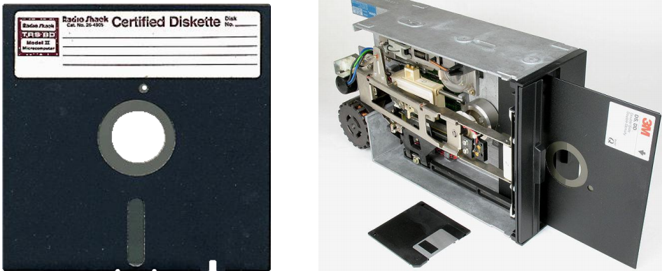
4. Bộ nhớ ngoài

Slide 102
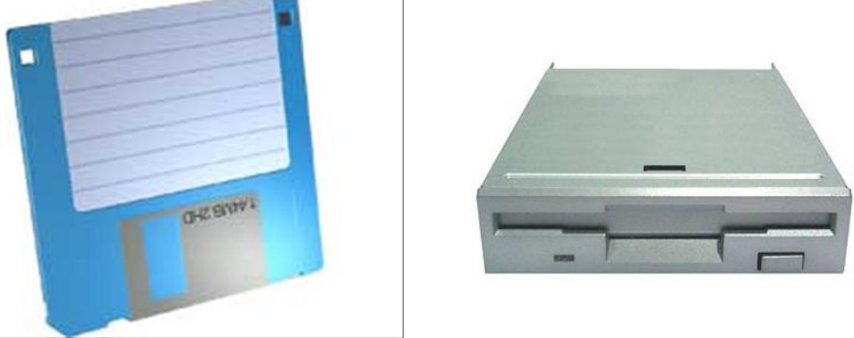
4. Bộ nhớ ngoài

Slide 103
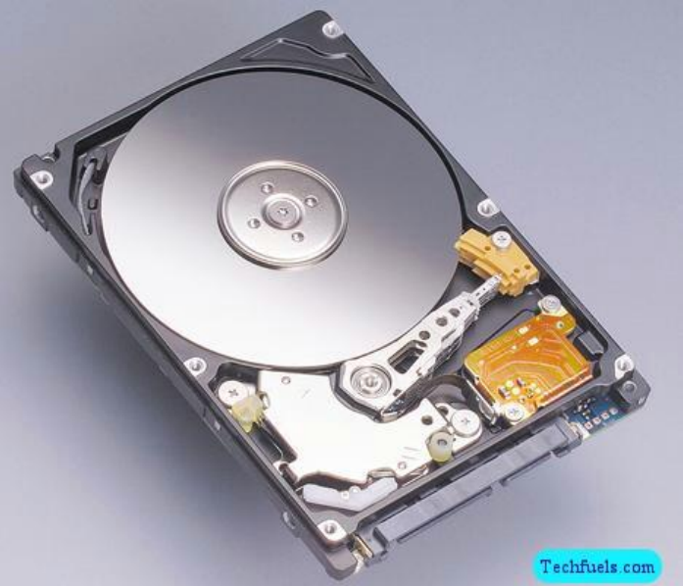
4. Bộ nhớ ngoài

Slide 104
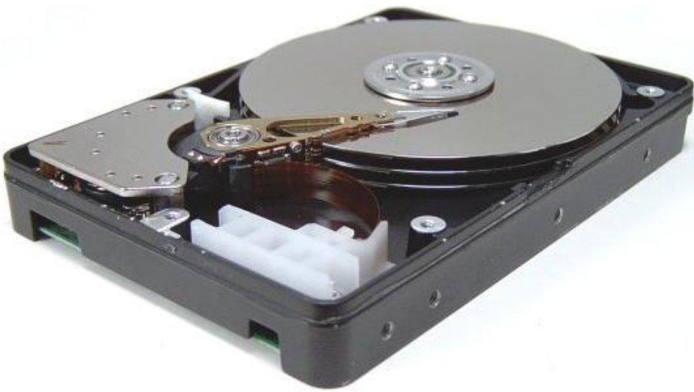
4. Bộ nhớ ngoài

Slide 105
4. Bộ nhớ ngoài
Cấu tạo đĩa cứng
Đĩa từ (Disks)
HDD có thể có thể gồm một hoặc nhiều đĩa kim loại được lắp đồng trục (đặt trên cùng một trục quay)
Đĩa thường phẳng và được chế tạo bằng nhôm hoặc thủy tinh
Lớp bột từ tính phủ trên mặt đĩa để lưu trữ thông tin rất mỏng, chỉ khoảng 10 – 20nm
Oxide sắt 3 (Fe2O3) được sử dụng trong các HDD cũ
Trong HDD hiện tại, sử dụng hợp kim coban và sắt
Một đĩa có 2 mặt (side): mặt 0 và 1

Slide 106
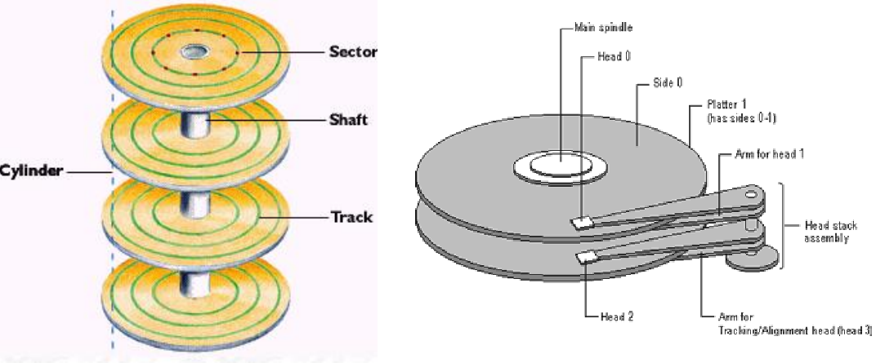
4. Bộ nhớ ngoài
Cấu tạo đĩa cứng

Slide 107
4. Bộ nhớ ngoài
HDD: Các phần tử
Đầu từ (head):
Được sử dụng để đọc và ghi thông tin trên bề mặt đĩa
Đầu từ không tiếp xúc mà chỉ “bay” trên bề mặt đĩa
Số lượng đầu từ của mỗi ổ đĩa thường rất khác nhau: 4, 8, 12, 16, 24, 32, 64, …
Rãnh (tracks):
Là các đường tròn đồng tâm trên bề măt đĩa
Được đánh số từ ngoài (0) vào trong
Có hàng nghìn rãnh trên bề mặt 31/2 HDD

Slide 108
4. Bộ nhớ ngoài
HDD: Các phần tử (tt)
Cylinder (mặt trụ):
Gồm tập các rãnh ở cùng vị trí đầu từ
Sector (cung):
Là một phần của rãnh
Thông thường là 512 byte
Là đơn vị quản lý nhỏ nhất của đĩa

Slide 109
4. Bộ nhớ ngoài
HDD: Các phần tử (tt)
Các tham số HDD quan trọng để tính dung lượng:
Số lượng cylinder (C)
Số lượng đầu từ (H)
Số lượng sector/ rãnh (S)
Dung lượng = C x H x S x 512 (byte)

Slide 110
4. Bộ nhớ ngoài
Định dạng đĩa cứng (format)
Đĩa cứng có thể được định dạng theo 2 mức:
Định dạng mức thấp (low level format):
Do BIOS thực hiện
Là quá trình gán địa chỉ (ID) cho các sector vật lý
Đĩa cứng phải được định dạng ở mức thấp trước khi sử dụng (tiếp tục với format mức cao)
Các HDD hiện đại thường được định dạng mức thấp bởi nhà sản xuất

Slide 111
4. Bộ nhớ ngoài
Định dạng đĩa cứng (format)
Định dạng mức cao (high level format):
Do hệ điều hành thực hiện
Là quá trình gán địa chỉ cho các sector logic vào tạo hệ thống file
HDD cũng phải được định dạng ở mức cao trước khi được sử dụng để lưu thông tin

Slide 112
4. Bộ nhớ ngoài
Giao diện ghép nối HDD
Các dạng giao diện ghép nối ổ đĩa cứng với máy tính gồm:
Parallel ATA (PATA hoặc IDE/EIDE - Integrated Drive Electronics) – Advanced Technology Attachments
Serial ATA (SATA)
SCSI – Small Computer System Interface
Serial Attached SCSI (SAS)
iSCSI – Internet SCSI

Slide 113
4. Bộ nhớ ngoài
Giao diện ghép nối ATA
ATA/ IDE sử dụng cáp dẹt (pin cables) 40 hoặc 80 chân để nối HDD với bảng mạch chủ
Mỗi cáp thường hỗ trợ ghép nối với 2 ổ:
Một là ổ đĩa chủ (master)
Một là ổ đĩa tớ (slave)
Tốc độ truyền dữ liệu:
Bandwidth: 16 bit
Thông lượng: 16, 33, 66, 100 và 133MB/s

Slide 114
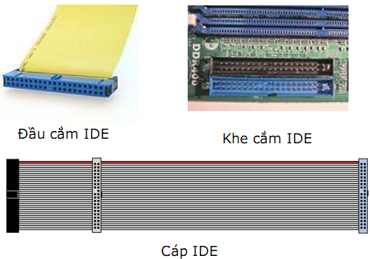
4. Bộ nhớ ngoài
Giao diện ghép nối ATA/PATA/IDE/EIDE

Slide 115
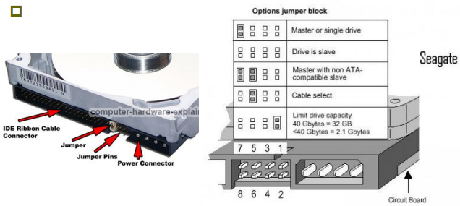
4. Bộ nhớ ngoài
Giao diện ghép nối ATA/PATA/IDE/EIDE

Slide 116
4. Bộ nhớ ngoài
Giao diện ghép nối SATA
SATA sử dụng cùng tập lệnh mức thấp giống như ATA nhưng SATA sử dụng đường truyền tin nối tiếp tốc độ cao trên 2 cặp dây dẫn
Bộ điều khiển SATA sử dụng chuẩn AHCI (Advanced Host Controller Interface)

Slide 117
4. Bộ nhớ ngoài
Giao diện ghép nối SATA (tt)
SATA có nhiều đặc tính ưu việt hơn ATA:
Truyền dữ liệu nhanh và hiệu quả hơn
Hot plug
Số lượng dây cáp ít hơn
Tốc độ truyền dữ liệu SATA:
Thế hệ 1: 1.5 Gb/s
Thế hệ 2: 3.0 Gb/s
Thế hệ 3: 6 Gb/s

Slide 118
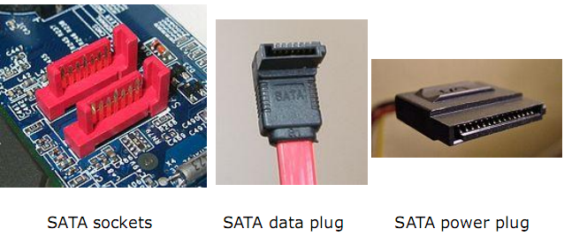
4. Bộ nhớ ngoài
Giao diện ghép nối SATA (tt)

Slide 119
4. Bộ nhớ ngoài
Phân khu (Partitions) đĩa cứng
Đĩa cứng vật lý có thể được chia thành nhiều phần để dễ sử dụng và quản lý. Mỗi phần được gọi là một phân đoạn hay phân khu (partition):
Một phân khu chính (primary)
Một hoặc một số phân khu mở rộng (extended partitions)
Một phân khu có thể được chia thành một hoặc một số ổ đĩa logic:
Phân khu chính chỉ có thể chứa duy nhất 1 ổ đĩa logic
Phân khu mở rộng có thể được chia thành một hoặc một số ổ đĩa logic

Slide 120
4. Bộ nhớ ngoài
Bảng phân khu (HDD Partition Table)
Lưu thông tin về các phân khu đĩa cứng
Bảng có một số bản ghi (record), mỗi bản ghi chứa thông tin về một phân khu:
Phân khu này hoạt động hay không
Cylinder, đầu từ, sector bắt đầu của partition
Cylinder, đầu từ, sector cuối của partition
Kiểu định dạng của phân khu (FAT, NTFS)
Kích thước của phân khu tính theo số lượng sector

Slide 121
4. Bộ nhớ ngoài
Boot sector (cung khởi động)
Là sector đặc biệt trên đĩa:
Sector đầu tiên của ổ đĩa logic
Chứa chương trình mồi khởi động (Bootstrap loader) là đoạn chương trình nhỏ có nhiệm vụ kích hoạt việc nạp hệ điều hành từ HDD vào bộ nhớ trong

Slide 122
4. Bộ nhớ ngoài
Boot sector (cung khởi động) (tt)
Quá trình khởi động máy:
Bật nguồn
Đọc thông tin trong ROM-BIOS, tự kiểm tra cấu hình; kiểm tra các thiết bị & tình trạng sẵn sàng làm việc
Nạp và thực hiện chương trình mồi khởi động
Nạp các thành phần khởi động của hệ điều hành
Nạp nhân hệ điều hành
Nạp giao diện người dùng hệ điều hành -> sẵn sàng

Slide 123
4. Bộ nhớ ngoài
Giới thiệu về đĩa quang
Đĩa quang hoạt động dựa trên các nguyên lý quang học
Đĩa được tạo bằng plastic
Một lớp nhôm rất mỏng được đặt trên một mặt của đĩa để phản xạ tia laser
Mặt đĩa được “khắc” rãnh và mức lõm của rãnh (các mẫu pit và land) được sử dụng để biểu diễn các bit thông tin

Slide 124
4. Bộ nhớ ngoài
Giới thiệu về đĩa quang (tt)
Cách thức tạo CD-ROMs
Tạo bản CD/ DVD chủ chứa thông tin ở dạng “âm bản”
Sử dụng bản CD/DVD chủ này để “in” thông tin lên các CD/DVD trắng

Slide 125
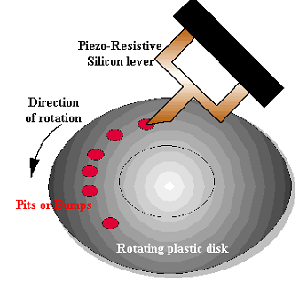
4. Bộ nhớ ngoài
Đĩa quang – lưu trữ thông tin

Slide 126
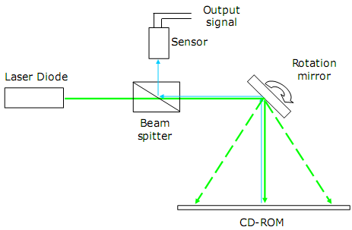
4. Bộ nhớ ngoài
Nguyên lý đọc thông tin CD-ROM

Slide 127
4. Bộ nhớ ngoài
Nguyên lý đọc thông tin CD-ROM
Tia laser từ điốt phát laser đi qua bộ tách tia (beam splitter) đến gương quay (rotation mirror)
Gương quay được điều khiển bởi tín hiệu đọc, lái tia laser đến vị trí cần đọc trên mặt đĩa
Tia phản xạ từ mặt đĩa phản ánh mức lồi lõm trên mặt đĩa quay trở lại gương quay
Gương quay chuyển tia phản xạ về bộ tách tia và sau đó tới bộ cảm biến quang điện (sensor)
Bộ cảm biến quang điện chuyển đổi tia laser phản xạ thành tín hiệu đầu ra. Cường độ tia laser được biểu diễn thành mức tín hiệu ra

Slide 128
4. Bộ nhớ ngoài
Các loại đĩa quang
CD (Compact Disk)
CD-ROM: Read Only CD
CD-R: Recordable CD: ghi 1 lần
CD-RW: Rewritable CD: ghi lại
DVD (Digital Video Disk)
DVD-ROM: Read Only DVD
DVD-R: Recordable DVD
DVD-RW: Rewritable DVD
HD-DVD: High-density DVD
Blu-ray DVD: Ultra-high density DVD

Slide 129
4. Bộ nhớ ngoài
Đĩa CD (Compact disk)
Dung lượng tối đa là 700 MB
Sử dụng tia laser hồng ngoại có bước sóng 780nm
Tốc độ truyền dữ liệu:
Tốc độ cơ sở: 150KB/s
Tốc độ thực tế: hệ số nhân x tốc độ cơ sở:
4x = 4 x 150KB/s = 600KB/s
50x = 50 x 150KB/s = 7500KB/s

Slide 130
Giới thiệu về RAID
RAID (Redundant Array of Independent Disks) là công nghệ tạo các thiết bị lưu trữ tiên tiến trên cơ sở đĩa cứng những mục đích sau:
Hiệu năng, tốc độ cao (high performance/ speed)
Độ tin cậy cao (high reliability)
Dung lượng lớn (large volume)
RAID là một tập/ mảng các HDD nhưng được HDH coi như 1 ổ đĩa logic
Các đĩa cứng theo chuẩn SATA và SCSI mới hỗ trợ tạo RAID
Dữ liệu được phân tán trên các đĩa vật lý
Đĩa dư thừa được sử dụng để lưu trữ thông tin parity => đảm bảo khôi phục dữ liệu

Slide 131
Các kỹ thuật RAID
2 kỹ thuật cơ bản được sử dụng trong RAID:
Disk stripping (tạo lát đĩa):
Dữ liệu được chia thành các khối và mỗi khối được ghi đồng thời vào một đĩa độc lập
Sau đó, các khối dữ liệu có thể được đọc từ HDD một cách đồng thời
=> Cải thiện tốc độ truy cập
Disk mirroring :
Dữ liệu được chia thành các khối và mỗi khối được ghi vào một số đĩa
Tại thời điểm bất kì, luôn có nhiều hơn 1 bản sao dữ liệu => độ tin cậy tăng

Slide 132
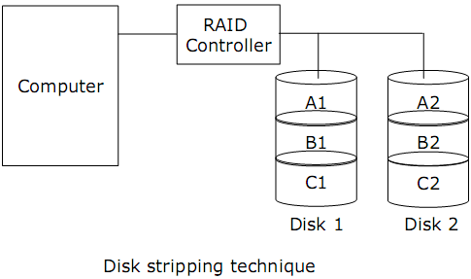
Các kỹ thuật RAID
RAID – disk stripping

Slide 133
Các kỹ thuật RAID
RAID – disk stripping (tt)
Các đặc điểm:
Dựa trên kĩ thuật disk stripping (đọc/ ghi song song)
Dữ liệu được phân bố trên các đĩa trong mảng
Tối thiểu cần 2 HDD

Slide 134
Các kỹ thuật RAID
RAID – disk stripping (tt)
Các đặc điểm:
Dựa trên kĩ thuật disk stripping (đọc/ ghi song song)
Dữ liệu được phân bố trên các đĩa trong mảng
Tối thiểu cần 2 HDD

Slide 135
Các kỹ thuật RAID
RAID – disk stripping (tt)
Ưu:
Tốc độ nhanh
Đáp ứng tốt các hệ thống nhu cầu I/O cao
Dung lượng là tổng của tất cả các đĩa
Nhược:
Độ tin cậy như một đĩa

Slide 136
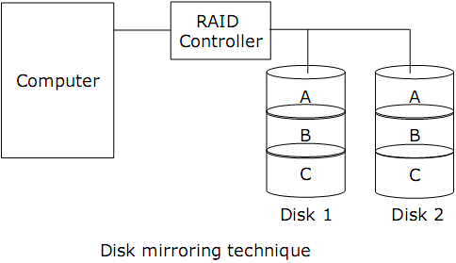
Các kỹ thuật RAID
RAID – disk mirroring

Slide 137
Các kỹ thuật RAID
RAID – disk mirroring
Các đặc điểm:
Dựa trên kĩ thuật disk mirroring (nhiều bản sao)
Tính dư thừa có được đơn giản bằng cách sao tất cả dữ liệu
Tối thiểu cần 2 HDD
Dữ liệu cũng phân mảnh (data stripping) như RAID 0 nhưng mỗi mảnh logic được ánh xạ tới 2 đĩa vật lý khác nhau
=> Mỗi đĩa trong mảng có một bản sao cùng dữ liệu (mirror)

Slide 138
Các kỹ thuật RAID
RAID – disk mirroring (tt)
Ưu:
Độ tin cậy cao
Nhược:
Dung lượng thực sự bằng ½ tổng số đĩa
Chi phí cao

Slide 139
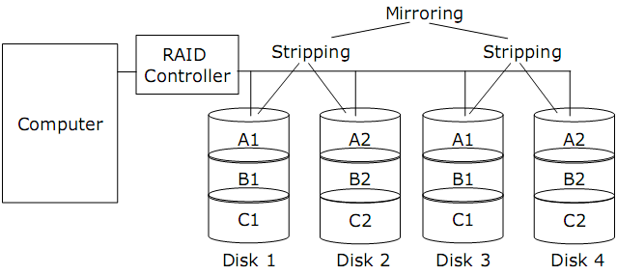
Các kỹ thuật RAID
RAID 10 – disk stripping & mirroring

Slide 140
Các kỹ thuật RAID
RAID 10 – disk stripping & mirroring (tt)
Các đặc điểm:
Tối thiểu cần 4 HDD
Dựa trên kĩ thuật disk mirroring và stripping
Ưu:
Nhanh hơn so với một đĩa
Tin cậy hơn so với một đĩa
Nhược:
Dung lượng bằng một nửa dung lượng tổng số đĩa

Slide 141
4. Bộ nhớ ảo (Virtual Memory)
Khi độ dài của chương trình vượt quá giới hạn dung lượng bộ nhớ → phải có sự quản lý việc trao đổi thông tin giữa bộ nhớ và đĩa từ.
Bộ nhớ ảo làm cho việc trao đổi thông tin này được thực hiện một cách tự động.
Bộ nhớ ảo xác định một cơ chế vận chuyển tự động số liệu giữa bộ nhớ trong và bộ nhớ ngoài (đĩa từ).

Slide 142
4. Bộ nhớ ảo (Virtual Memory)
Bộ nhớ ảo là kỹ thuật do hệ điều hành, có hỗ trợ của phần cứng
Cho phép thực hiện chương trình lớn hơnbộ nhớ trong bằng cách sử dụng bộ nhớ ngoài
Hoạt động dạng overlay tự động
Bộ nhớ ảo = bộ nhớ trên đĩa
Bộ nhớ ảo bao gồm bộ nhớ trong và bộ nhớ ngoài được phân tích thành khối để có thể cung cấp cho mỗi chương trình một số khối cần thiết cho việc thực hiện chương trình đó.

Slide 143
4. Bộ nhớ ảo (Virtual Memory)
Chương trình được viết trên không gian địa chỉ ảo, là thông số của CPU và hệ điều hành
Khi thực thi, hệ điều hành:
nạp chương trình vào bộ nhớ
chuyển đổi địa chỉ ảo thành địa chỉ vật lý
truy xuất trên bộ nhớ vật lý

Slide 144
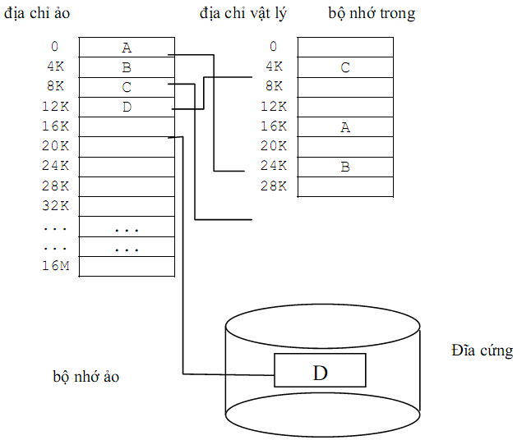
4. Bộ nhớ ảo (Virtual Memory)

Slide 145
4. Bộ nhớ ảo (Virtual Memory)
Bộ nhớ ảo đơn giản hoá việc nạp chương trình vào bộ nhớ để thi hành nhờ một cơ chế được gọi là sự tái định địa chỉ (address relocation). Cơ chế này cho phép một chương trình có thể được thi hành khi nó nằm ở bất cứ vị trí nào trong bộ nhớ.

Slide 146
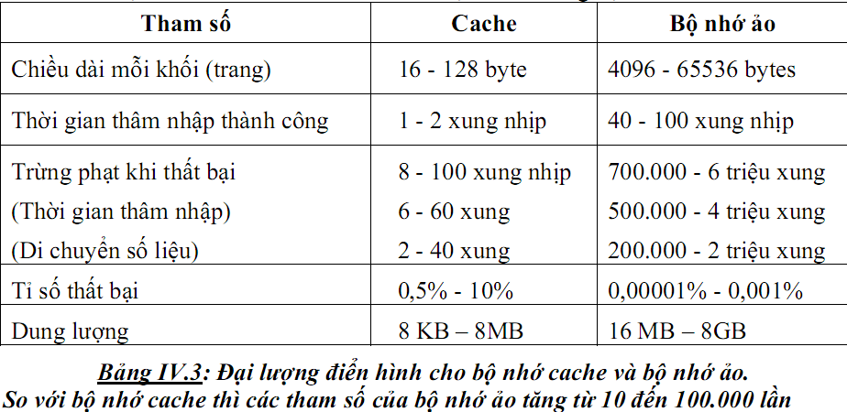
4. Bộ nhớ ảo (Virtual Memory)

Slide 147
4. Bộ nhớ ảo (Virtual Memory)
Những khác biệt khác giữa bộ nhớ cache và bộ nhớ ảo là:
Khi thất bại cache, sự thay thế một khối trong cache được điều khiển bằng phần cứng, trong khi sự thay thế trong bộ nhớ ảo là chủ yếu do hệ điều hành.
Không gian định vị mà bộ xử lý quản lý là không gian định vị của bộ nhớ ảo, trong lúc đó thì dung lượng bộ nhớ cache không tuỳ thuộc vào không gian định vị bộ xử lý.
Bộ nhớ ngoài còn được dùng để lưu trữ tập tin ngoài nhiệm vụ là hậu phương của bộ nhớ trong (trong các cấp bộ nhớ).
Bộ nhớ ảo cũng được thiết kế bằng nhiều kỹ thuật đặc thù cho chính nó.

Slide 148
4. Bộ nhớ ảo (Virtual Memory)
Các dạng bộ nhớ ảo
Dạng phân trang (paging)
Dạng phân đoạn (segmentation)
Dạng phân đoạn có phân trang (Paged segmentation /Segmentation with paging)

Slide 149
4. Bộ nhớ ảo (Virtual Memory)
Bộ nhớ ảo dạng phân trang
Tổ chức phân trang
Chuyển đổi địa chỉ
Nạp trang
Thay thế trang

Slide 150
4. Bộ nhớ ảo (Virtual Memory)
Tổ chức phân trang
Không gian địa chỉ ảo chia thành các trang (page)
Bộ nhớ được chia thành các khung trang (page frame), chứa được một trang
Các trang của một chương trình khi ở trên bộ nhớ không cần ở các vị trí liên tục
Số trang >> số khung
Có bảng trang (page table) quản lý các trang

Slide 151
4. Bộ nhớ ảo (Virtual Memory)
Bảng trang
Có N dòng, với N là số trang
→mỗi dòng tương ứng với 1 trang
Cấu trúc 1 dòng:
Valid bit
Valid = 0 nếu trang chưa có trên bộ nhớ
Valid = 1 nếu trang đang có trên bộ nhớ
Frame Number (Frame #)
Số thứ tự khung trang đang chứa trang

Slide 152
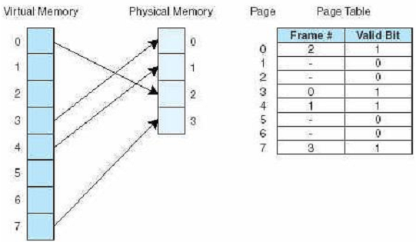
4. Bộ nhớ ảo (Virtual Memory)
Bộ nhớ ảo có 8 trang, bộ nhớ vật lý có 4 khung
Bảng trang có 8 phần tử

Slide 153

4. Bộ nhớ ảo (Virtual Memory)
Chuyển đổi địa chỉ
Địa chỉ ảo theo phân trang
Page Number: số thứ tự trang
Offset: địa chỉ trong trang
ịa chỉ vật lý

Slide 154

4. Bộ nhớ ảo (Virtual Memory)
Chuyển đổi địa chỉ
Địa chỉ ảo theo phân trang
Page Number: số thứ tự trang
Offset: địa chỉ trong trang
Địa chỉ vật lý
Page Number: số thứ tự khung trang
Offset: địa chỉ trong khung trang

Slide 155
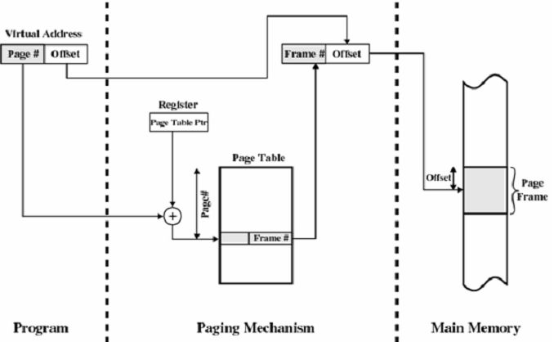
4. Bộ nhớ ảo (Virtual Memory)
Sơ đồ chuyển đổi địa chỉ

Slide 156
4. Bộ nhớ ảo (Virtual Memory)
Truy xuất dữ liệu theo địa chỉ ảo
Tách page # và offset từ địa chỉ ảo
Chuyển page # thành frame # bằng cách truy xuất bảng trang
A. Tìm phần tử quản lý trang
B. Kiểm tra valid bit
1. Valid = 1
a. Thay page # bằng frame #
b. Truy xuất dữ liệu trên khung với vị trí offset

Slide 157
4. Bộ nhớ ảo (Virtual Memory)
Truy xuất dữ liệu theo địa chỉ ảo (tt)
2. Valid = 0 → lỗi trang
a. Tìm trang trên đĩa
b. Tìm một khung trống (có thể phải thay thế trang nếu các khung đầy)
c. Sao chép trang vào khung trống
d. Cập nhật bảng trang (valid = 1, frame # mới)
e. Thực hiện truy xuất như bước 1

Slide 158
4. Bộ nhớ ảo (Virtual Memory)
Nạp trang
Có 2 phương pháp:
Nạp theo yêu cầu: Nạp trang khi có lỗi trang
Nạp trước : Nạp trước các trang theo các điều kiện xác định

Slide 159
4. Bộ nhớ ảo (Virtual Memory)
Thay thế trang
Khi các khung đã đầy mà cần nạp thêm trang thì phải thay thế một trang đang có trên khung.
Nếu trang bị thay thế có thay đổi nội dung thì phải đưa ra đĩa
Có các phương pháp chọn phần tử thay thế: Optimal, FIFO, LRU (thông dụng)
Least Recently Used (LRU): chọn trangkhông được truy xuất trong khoảng thời gian lớn nhất

Slide 160
4. Bộ nhớ ảo (Virtual Memory)
Bộ nhớ ảo dạng phân đoạn
Tổ chức phân đoạn
Bộ nhớ ảo bao gồm các đoạn (segment) có kích thuớc không cố định
Khi nạp đoạn vào bộ nhớ thì hệ điều hành tìm khoảng trống đủ để nạp đoạn
Có bảng đoạn quản lý các đoạn

Slide 161
4. Bộ nhớ ảo (Virtual Memory)
Nhận xét về phân trang, phân đoạn
Trang trong suốt đối với người lập trình
Phân trang tránh được phân mảnh bên ngoài
Người lập trình sử dụng được đoạn
Phân đoạn phù hợp với lập trình theo khối, cấu trúc dữ liệu thay đổi, dùng chung và bảo vệ bộ nhớ

Slide 162
4. Bộ nhớ ảo (Virtual Memory)
Bộ nhớ ảo dạng phân đoạn có phân trang
Kết hợp các ưu điểm của phân đoạn và phân trang
Tổ chức:
Bộ nhớ ảo bao gồm các đoạn
Trong mỗi đoạn thực hiện phân trang

